Slide 1
Парад ёлок - 2022

Slide 2
Новый год – праздник волшебный, с запахом хвои и мандаринов
Традиция этого праздника – украшать ёлку яркими игрушками, мишурой, гирляндами, чтобы потом под ней найти долгожданные подарки и загадать заветную мечту.
Традиция наряжать ёлку пришла к нам давно. Это очень добрая традиция, ведь она собирает возле ёлки всю семью, каждый может повесить на ёлку любимую игрушку или сделать ёлочную игрушку своими руками.
А какие у вас ёлочки-красавицы?

Slide 3
Ну-ка, ёлки, встаньте в ряд!
Начинаем наш парад!
Щёлкни мышкой, раз-два-три,
Фотографии смотри…

Slide 4
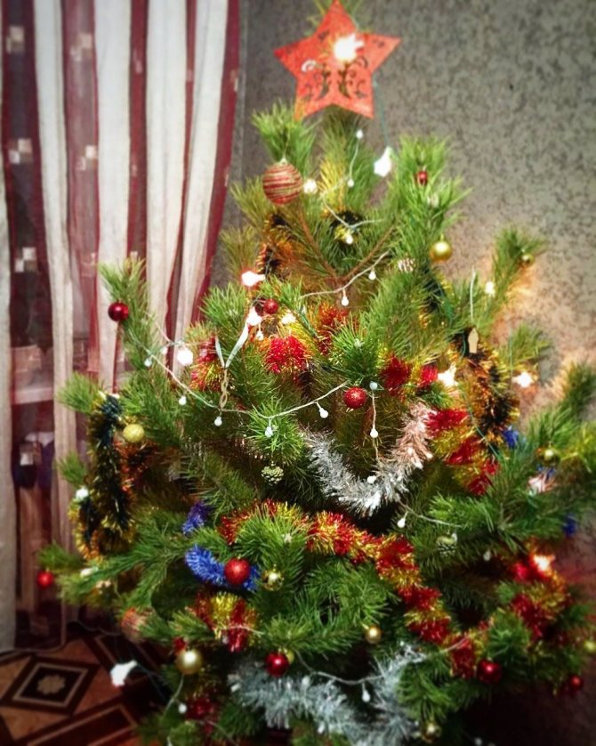

Slide 5
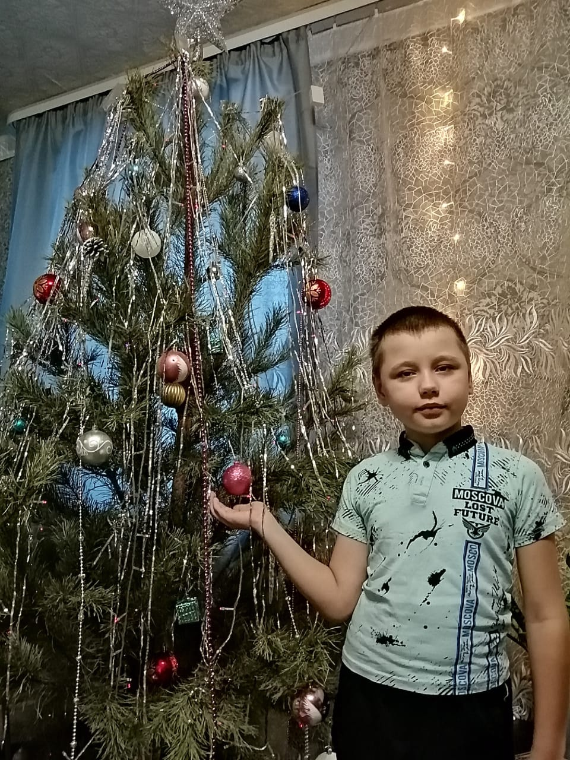

Slide 6
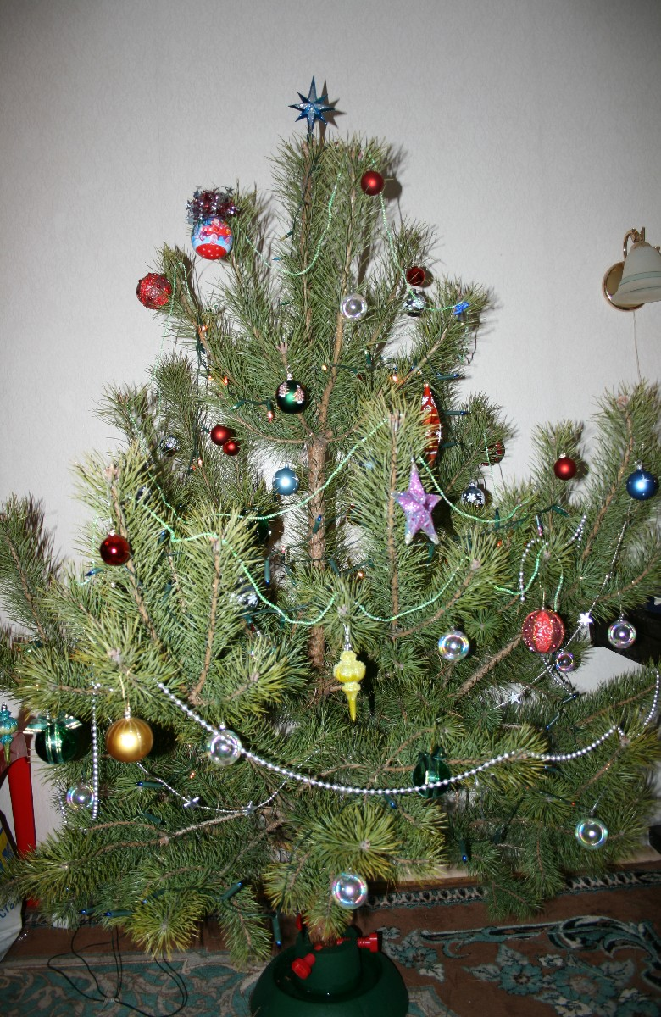

Slide 7
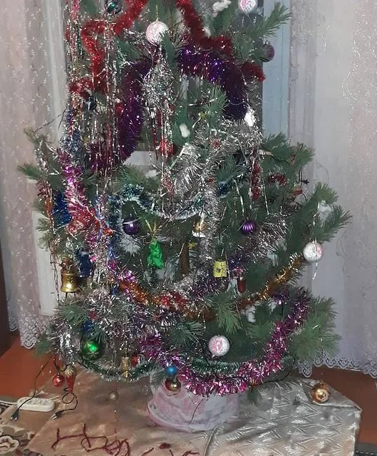

Slide 8
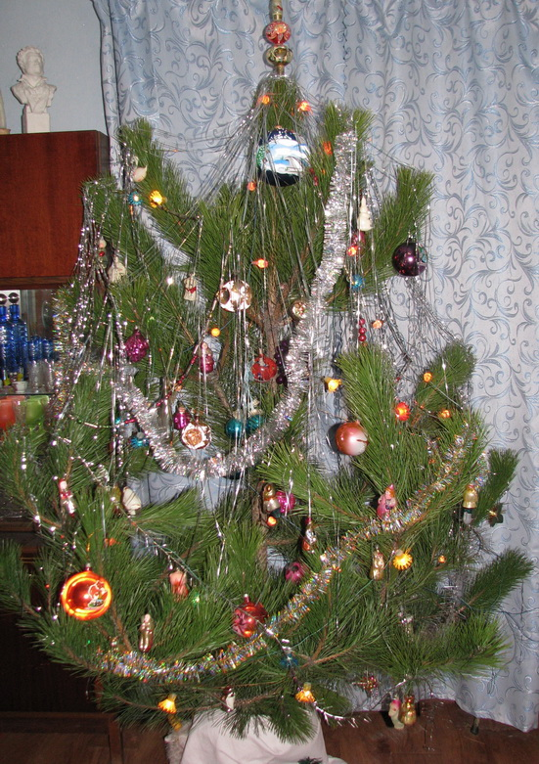

Slide 9
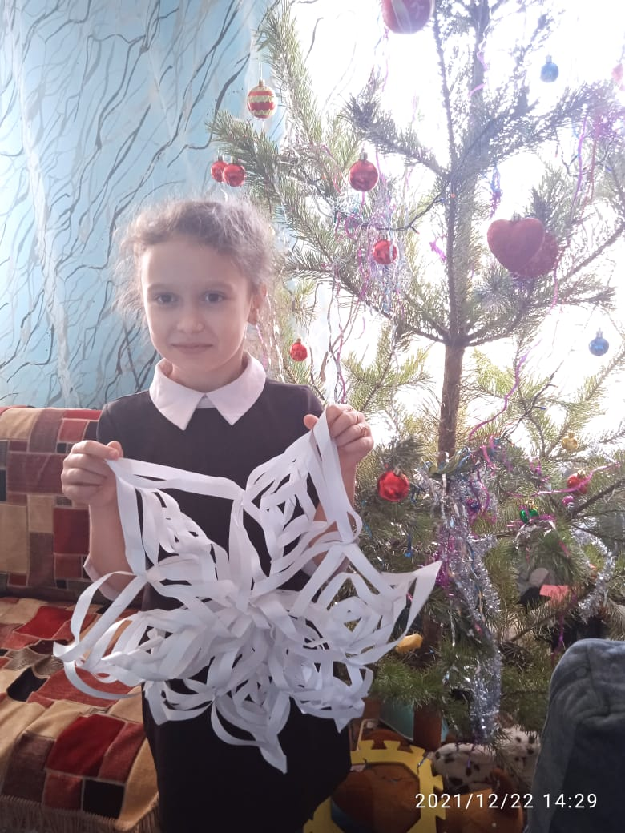

Slide 10
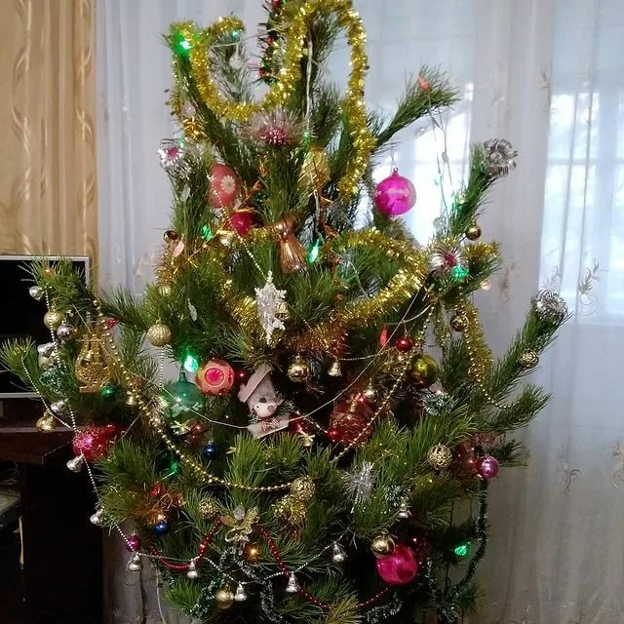

Slide 11
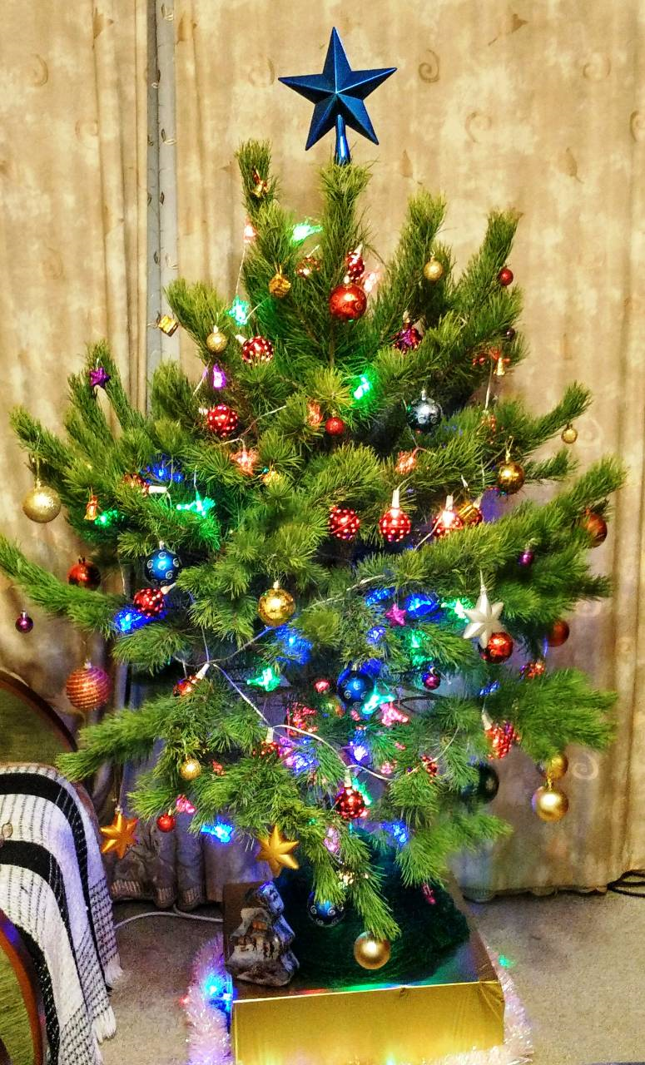

Slide 12
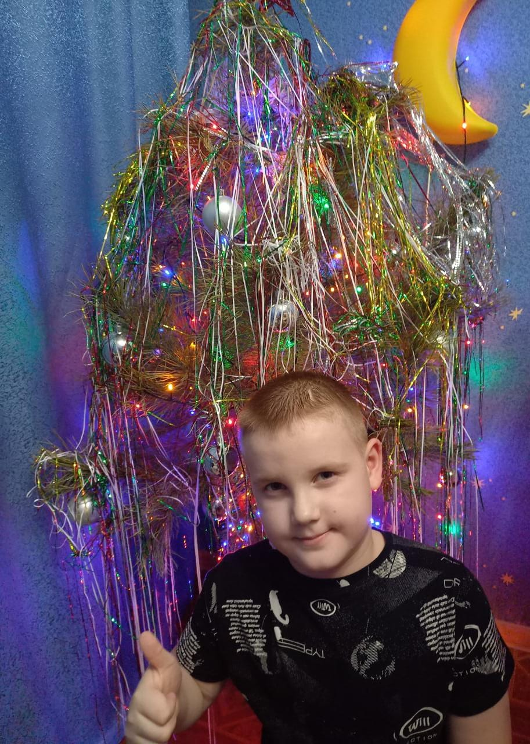

Slide 13
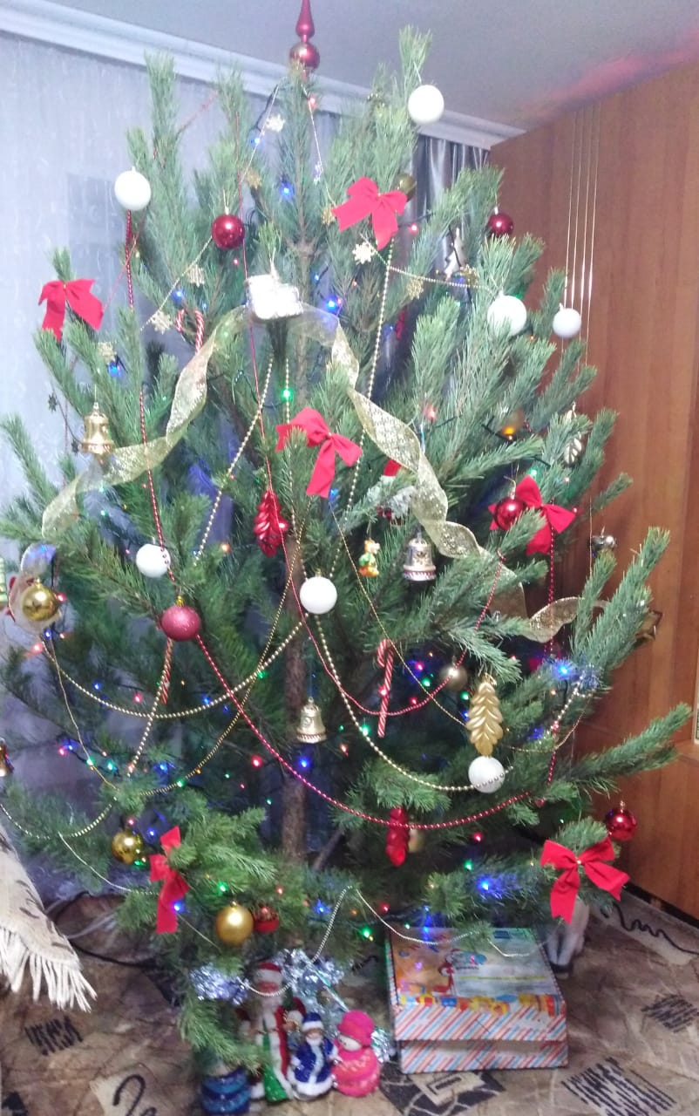

Slide 14
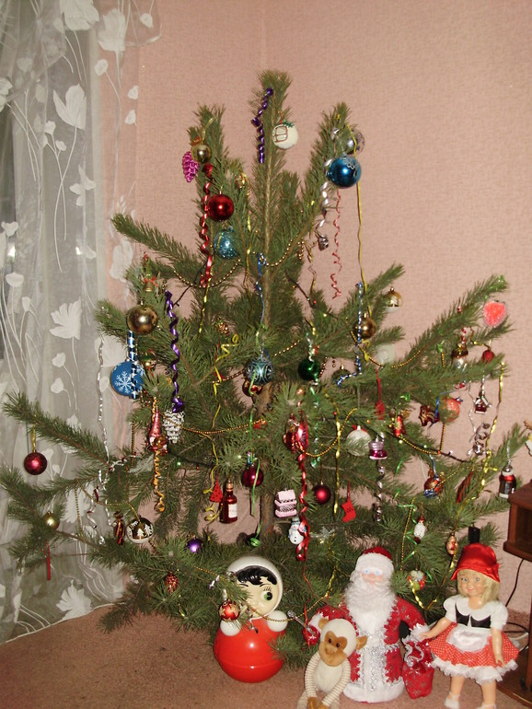

Slide 15
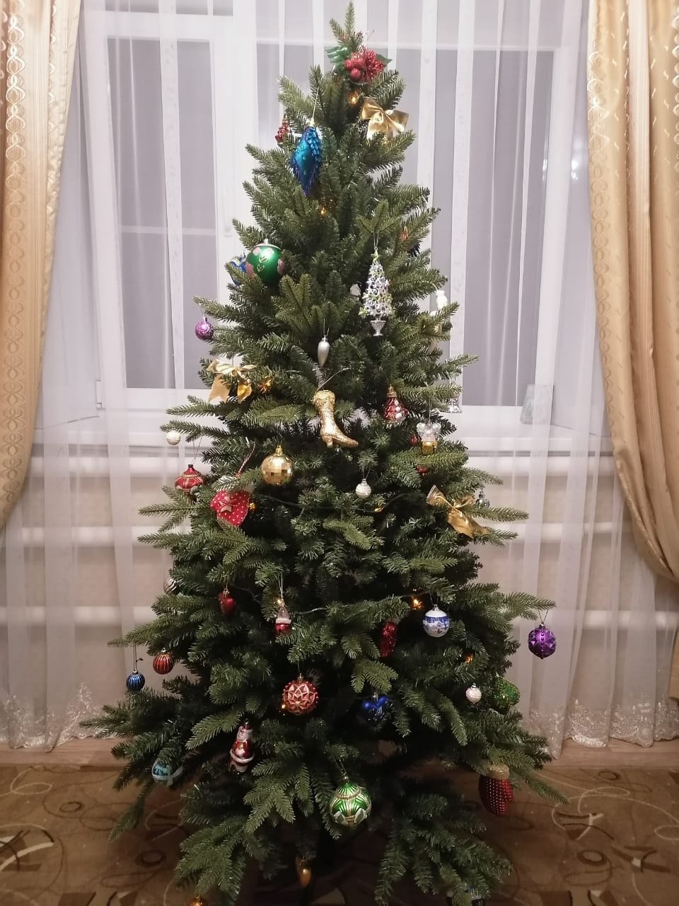

Slide 16
Спасибо всем!
Организаторы мероприятия благодарят всех ребят, приславших фотографии для участия в Параде, и желают всем радостного праздничного настроения на весь год

